Slide 1
Beruf der Hebamme
Interview mit einer Hebamme

Slide 2
Interview
Wie sind Sie zu dem Beruf gekommen?
„Erst wollte ich Kinderkrankenschwester werden, doch dann habe ich ein Praktikum im Krankenhaus gemacht. Dort habe ich mit einer sehr netten Hebamme gesprochen und gemerkt, dass man als Hebamme selbständiger arbeiten kann und mehr Möglichkeiten hat.“
Was fasziniert Sie an diesem Beruf?
„Mich fasziniert am meisten an diesem Beruf, dass man an einer ganz besonderen Zeit teilhaben darf und den Familien dabei sehr nahe steht.“
Würden Sie sich nochmal für den Beruf der Hebamme entscheiden?
„Ja und nein, damals war der Beruf genau richtig. Allerdings ist der Beruf im Moment berufspolitisch schwierig.“ (Siehe Link am Ende der Präsentation)

Slide 3
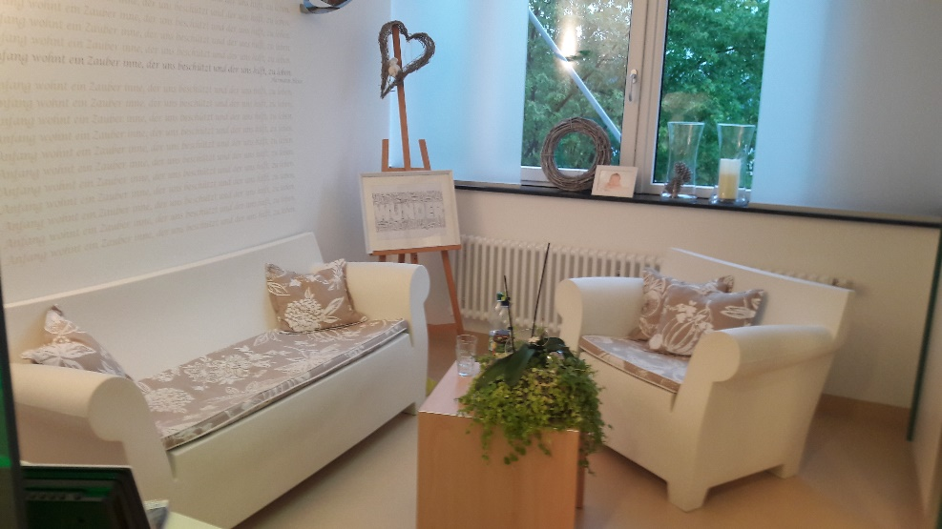
Ist der Beruf körperlich anstrengend?
„Ja, durch das Dreischichtsystem im Krankenhaus und der häufigen Bereitschaft.“
Was muss man für Eigenschaften und Interessen haben?
„Sozialkompetenz, Zeitmanagement, Organisation“
Ist die psychische Belastung hoch?
„Ja, es geht um Menschenleben!“
Was ist der Hauptbestandteil Ihres Berufes?
„Mit dem Patienten arbeiten.“

Slide 4
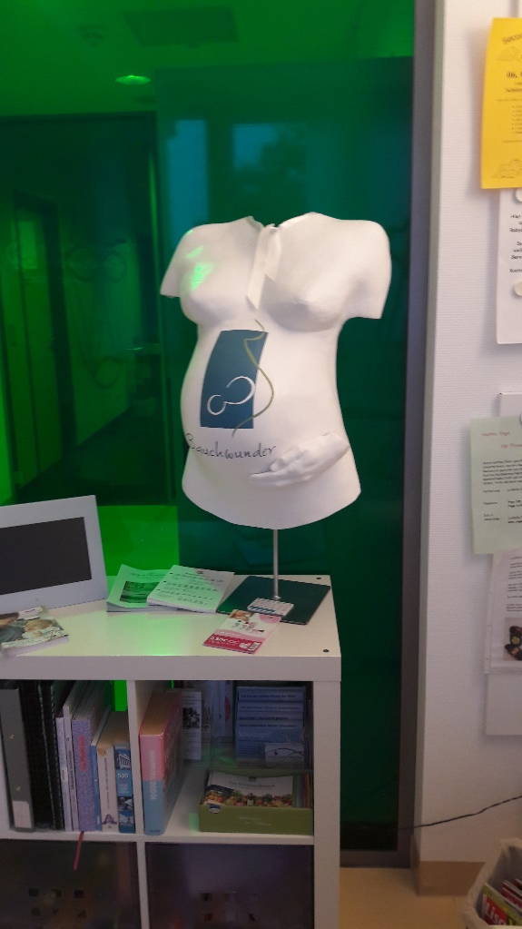
Was für eine Verantwortung tagen Sie?
„Gegenüber Patienten, Kollegen und meiner eigenen Arbeit“
Wann wird ein Arzt hinzugezogen?
„Ein Arzt wird hinzugezogen, wenn etwas unnormal ist. Dann entscheidet in erster Linie der Arzt, was zu tun ist.“
Wie sehen Ihre Arbeitszeiten aus?
„Es gibt geregelte Wochenenden, Bereitschaftsdienst und einen Dienstplan im Dreischichtsystem im Krankenhaus.“
Kann man sich weiter qualifizieren?
„Ja, z.B. Akupunktur, Kursleiterschein, Erlaubnis zum Babyschwimmen, …“

Slide 5
Tätigkeiten
Steht der werdenden Mutter von Anfang der Schwangerschaft bis Ende der Stillzeit zur Seite
Betreut, begleitet und überwacht die Schwangerschaft
Hilft bei Schwangerschaftsbeschwerden
Hilft bei der Geburtsvorbereitung
Nach der Geburt gibt sie Rückbildungskurse sowie Still- und Ernährungsberatung
Sie achtet genau auf die Bedürfnisse der Schwangeren und ihres Kindes und hinterfragt ihr eigenes Handeln kritisch und wissenschaftlich

Slide 6
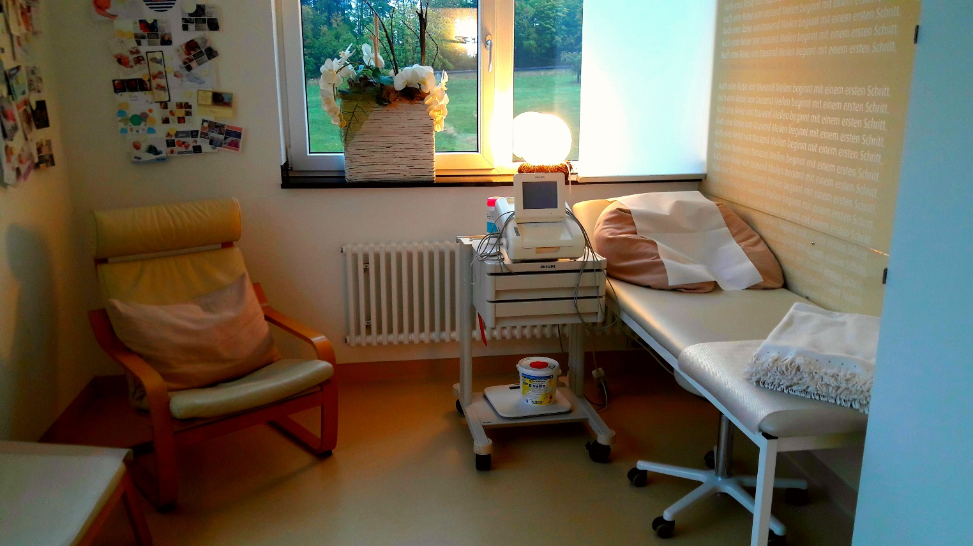
Interview mit Britta Bürger-Bialek, Hebammenpraxis Bauchwunder
www.gesundheit-studieren.com (Hebammenkunde)

